Slide 1
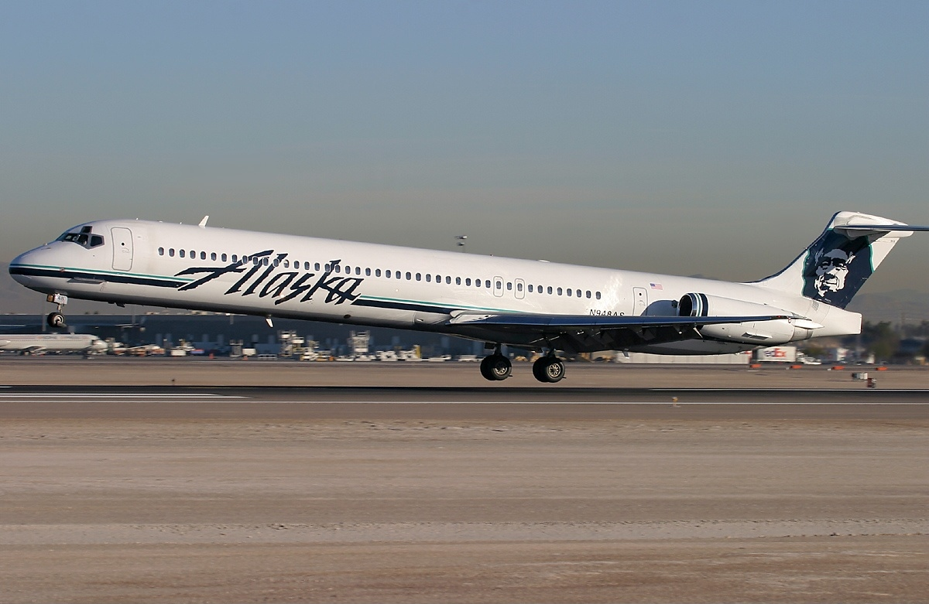

API – Análise acidente Alaska Airlines Voo 261
(3ª Sprint)
Nomes: Isabela Soares
Jhonata Cauã
William Henrique

Slide 2
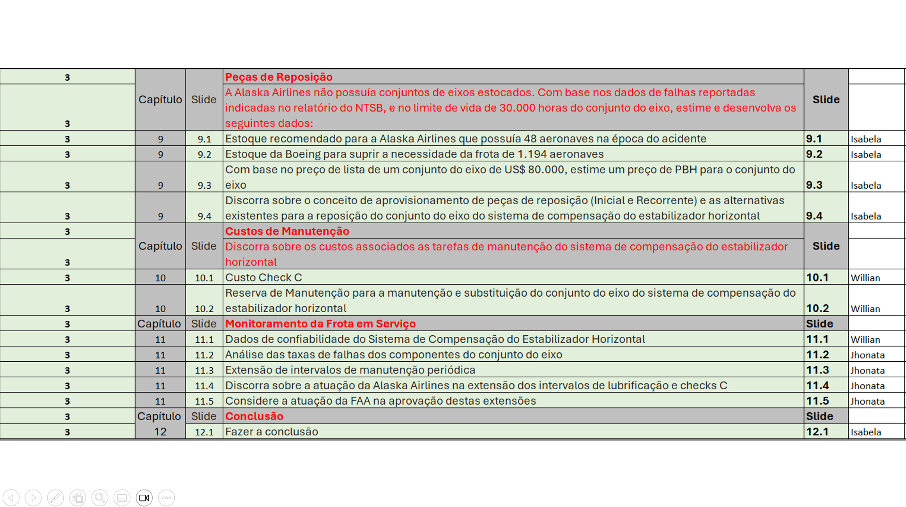

Capítulo 9
Peças de Reposição: A Alaska Airlines não possuía conjuntos de eixos estocados. Com base nos dados de falhas reportadas indicadas no relatório do NTSB, e no limite de vida de 30.000 horas do conjunto do eixo, estime e desenvolva os seguintes dados:
Resp.:
Isabela Soares
Slide 9.4 – Discorra sobre o conceito de aprovisionamento de peças de reposição (Inicial e Recorrente) e as alternativas existentes para a reposição
do conjunto do eixo do sistema de compensação do estabilizador horizontal
Conceito de Aprovisionamento:
Refere-se ao planejamento, organização e controle do estoque de peças de reposição, principalmente para componentes críticos da aeronave.
Tipos de aprovisionamento:
Inicial: corresponde ao estoque que deve ser mantido antes do início das operações, garantindo disponibilidade imediata para possíveis substituições.
Recorrente: envolve repor continuamente os itens utilizados, mantendo o nível de estoque adequado ao longo do tempo.
Possíveis estratégias para reposição do conjunto do eixo:
Power By The Hour (PBH): A empresa contrata o fornecimento, manutenção e logística da peça mediante pagamento por hora de voo. É ideal para operadores que desejam reduzir custos de estoque e infraestrutura própria.
Estoque próprio (modelo tradicional): A companhia mantém peças sobressalentes disponíveis internamente e realiza as trocas utilizando sua própria equipe de manutenção. Essa opção exige mais investimento, mas oferece maior autonomia operacional.

Slide 3
Capítulo 9
Peças de Reposição: A Alaska Airlines não possuía conjuntos de eixos estocados. Com base nos dados de falhas reportadas indicadas no relatório do NTSB, e no limite de vida de 30.000 horas do conjunto do eixo, estime e desenvolva os seguintes dados:
Resp.:
Isabela Soares
Slide 9.1 – Estoque recomendado para a Alaska Airlines que possuía 48 aeronaves na época do acidente
Na época do acidente, a Alaska Airlines não mantinha conjuntos de eixo em estoque. Considerando o limite de vida útil do componente (30.000 horas de voo) e o valor de MTBF informado (9.000 horas de voo), é possível estimar a necessidade de reposição.
Primeiro, divide-se o tempo de vida útil pelo MTBF. Ou seja, pega-se o total de horas que o eixo pode operar e compara-se com o intervalo médio entre falhas. Isso resulta em aproximadamente três ciclos e um terço de uso (30.000 dividido por 9.000).
Depois, multiplica-se esse valor pelo tamanho da frota, que no caso é 48 aeronaves. Assim, estima-se quantas substituições seriam necessárias ao longo do período considerado.
Por fim, para sugerir um estoque inicial, calcula-se cerca de 15% desse total, que é uma taxa comum para provisão inicial de peças críticas.
Com isso, chega-se à recomendação de manter aproximadamente 24 conjuntos de eixo disponíveis como estoque inicial.

Slide 4
Capítulo 9
Peças de Reposição: A Alaska Airlines não possuía conjuntos de eixos estocados. Com base nos dados de falhas reportadas indicadas no relatório do NTSB, e no limite de vida de 30.000 horas do conjunto do eixo, estime e desenvolva os seguintes dados:
Resp.:
Isabela Soares
Slide 9.2 – Estoque da Boeing para suprir a necessidade da frota de 1.194 aeronaves
A lógica de cálculo é exatamente a mesma aplicada ao caso da Alaska Airlines, apenas ampliada
para o tamanho da frota atendida pela Boeing.
Utiliza-se novamente a relação entre vida útil (30.000 horas) e MTBF (9.000 horas). Isso indica que
cada aeronave tende a demandar pouco mais de três substituições ao longo desse período.
Multiplicando esse valor pelas 1.194 aeronaves, obtém-se o volume total de eixos que deverão
ser trocados para atender toda a frota.
Aplicando novamente o percentual de reserva inicial (15%), projeta-se o estoque recomendado
para iniciar o suporte.
A partir desses cálculos, o estoque inicial sugerido para atender a demanda global fica em torno
de quase 600 conjuntos de eixo.

Slide 5
Capítulo 9
Peças de Reposição: A Alaska Airlines não possuía conjuntos de eixos estocados. Com base nos dados de falhas reportadas indicadas no relatório do NTSB, e no limite de vida de 30.000 horas do conjunto do eixo, estime e desenvolva os seguintes dados:
Resp.:
Isabela Soares
Slide 9.3 - Com base no preço de lista de um conjunto do eixo de US$ 80.000, estime um preço de PBH para o conjunto do eixo
PBH (PowerBy The Hour):
É um modelo de contrato no qual o operador paga um valor fixo por hora de voo para cobrir despesas futuras de manutenção. Esse sistema dilui o custo total do componente ao longo de toda sua vida útil, evitando desembolsos elevados repentinos.
Para calcular o PBH do eixo:
Considera-se o valor total da peça (US$ 80.000).
Divide-se esse custo pelo número de horas que o componente é capaz de operar até o fim de sua vida útil (30.000 horas).
O resultado é o valor a ser pago por hora para garantir a cobertura de substituição do conjunto do eixo.
Assim, o PBH resulta em um valor por hora que representa a fração do custo total distribuída ao longo do tempo de operação previsto.

Slide 6
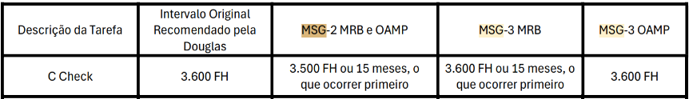
Capítulo 10
Custos de Manutenção: Discorra sobre os custos associados as tarefas de manutenção do sistema de compensação do estabilizador horizontal:
Resp.: Willian Henrique
Slide 10.1 - Custo Check C
Intervalo do Check C
O Check C ocorre, em média, a cada 15 meses ou a cada 3.500 horas de voo (MSG-2 MRB e OAMP) e 3.600 horas de voo (MSG-3 MRB).
Execução do Check C
A execução do Check C demanda cerca de 1.500 homem-hora (MH). Esse valor corresponde à soma das tarefas rotineiras, não rotineiras e atividades adicionadas pelo operador, como:
  Limpeza e serviços de cabine;
  Pequenas reformas internas;
  Ajustes específicos definidos pelo operador.

Slide 7
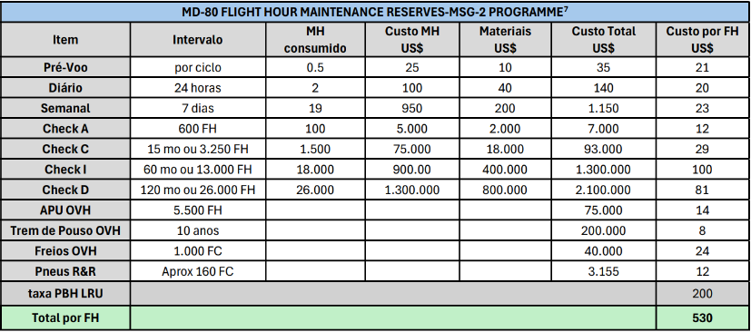
Capítulo 10
Custos de Manutenção: Discorra sobre os custos associados as tarefas de manutenção do sistema de compensação do estabilizador horizontal:
Resp.: Willian Henrique
Slide 10.1.1 - Custo Check C
Custo Check C
Baseando-se numa média de US$50/MH, o custo total da mão de obra para Check C custa aproximadamente US$75.000.
Somando com o valor dos materiais que é de US$18.000, chegamos ao total de US$93.000 para o Check C.

Slide 8
Capítulo 10
Custos de Manutenção: Discorra sobre os custos associados as tarefas de manutenção do sistema de compensação do estabilizador horizontal:
Resp.: Willian Henrique
Slide 10.2 - Reserva de Manutenção para a manutenção e substituição do conjunto do eixo do sistema de compensação do estabilizador horizontal
Base de cálculo
A substituição do conjunto completo do eixo (jackscrew + porca trapezoidal) tem preço de lista estimado em US$ 80.000.
Vida útil considerada
Para fins de provisão, utiliza-se um intervalo médio de 30.000 horas de voo, valor compatível com a vida típica de componentes estruturais e com os ciclos de manutenção pesada aplicados ao MD-80.
Cálculo do PBH (Price per Block Hour)
PBH = Custo do conjunto ÷ Vida útil
PBH = 80.000 ÷ 30.000 ≈ US$ 2,67 por hora de voo

Slide 9
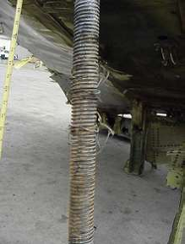
Capítulo 11
Monitoramento da Frota em Serviço
Resp.: Willian Henrique
Slide 11.1 – Dados de confiabilidade do Sistema de Compensação do Estabilizador Horizontal
Componentes Analisados
  Conjunto do eixo trapezoidal;
  Porca trapezoidal;
Dados estatísticos do documento de confiabilidade
  Período analisado: 1997–1999.
  Amostra: 214 conjuntos.
  Remoções não programadas nos 21 meses: 13.
  Horas totais de operação analisadas: 5.223.750 h.
  Taxa média de remoção não programada (MTBUR): λ = 2,49 × 10⁻⁶.
  Remoções esperadas em 3 meses: 1,85 (~2).
  Nível de alerta de 95%: até 4 remoções em um intervalo de 3 meses.

Slide 10
Capítulo 11
Monitoramento da Frota em Serviço
Resp.: Willian Henrique
Slide 11.1.1 – Dados de confiabilidade do Sistema de Compensação do Estabilizador Horizontal
Sistema sem mecanismo redundante
Falha catastrófica
Comportamento do desgaste
Desgaste da porca progressivo e acumulativo
Exige lubrificação e monitoramento constante dentro dos corretos intervalos
A confiabilidade depende diretamente da lubrificação e monitoramento da medições de folga

Slide 11
Capítulo 11
Resp.:Jhonata
Monitoramento da Frota em Serviço
Slide 11.2 - Análise das taxas de falhas dos componentes do conjunto do eixo
Os principais componentes do conjunto do eixo que apresentam falhas comprovadas incluem:
Além disso, foi identificado que um grupo de componentes compartilha uma taxa de falha semelhante, resultando em um MTBF de 74.558 horas (aproximadamente 8,5 anos) e 13,41 falhas por milhão de horas.
Motores elétricos primário e secundário, que possuem uma confiabilidade estimada de MTBF de 102.396 horas (cerca de 11,7 anos) e uma taxa de falha média de 9,77 falhas por milhão de horas.
Engrenagens dos motores, tanto do primário quanto do secundário.
Eixo trapezoidal (jackscrew) e sua porca trapezoidal correspondente.
Tubo de torque (torque tube).
Anel de suporte estabilizador (gimbal ring).
Conjuntos de fixação dos batentes estriados superior e inferior, responsáveis pela conexão do eixo estriado ao tubo de torque, cuja confiabilidade registrada é extremamente elevada, com MTBF de 840.584.995 horas e taxa de falha próxima de zero.

Slide 12
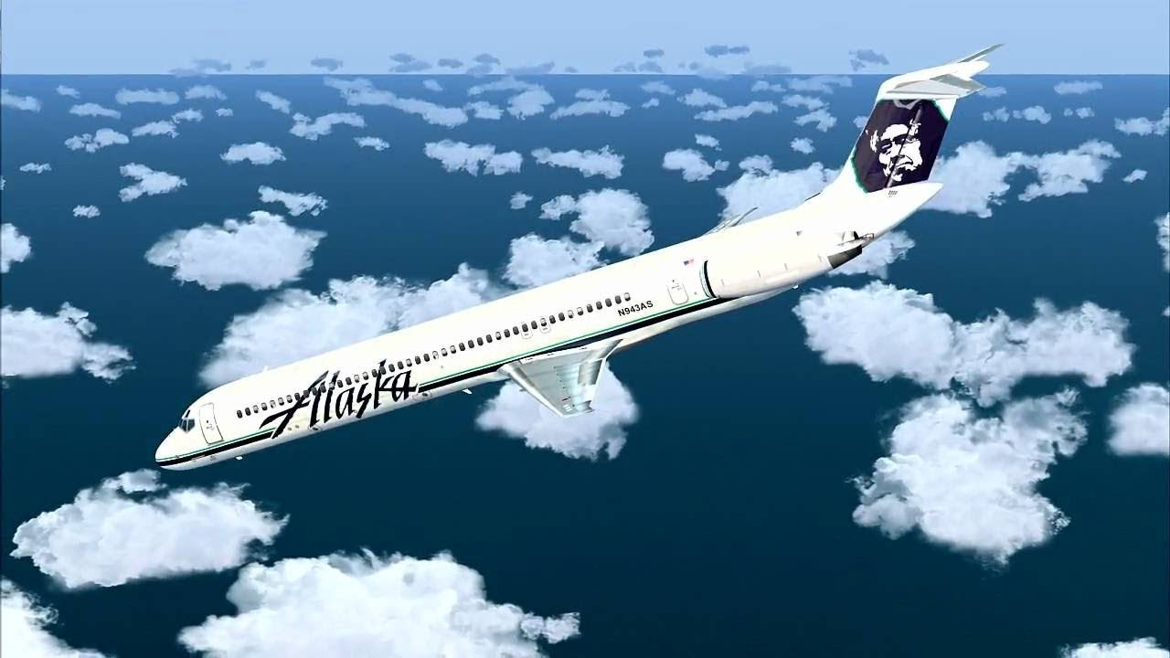
Capítulo 11
Desenvolva Monitoramento da Frota em Serviço
Resp.:Jhonata
Slide 11.3 – Extensão de Intervalos de Manutenção Periódica
A Alaska Airlines ampliou os intervalos das tarefas de manutenção após migrar do sistema MSG-2 para o MSG-3, adotando uma abordagem mais orientada por confiabilidade e agrupamento de tarefas em pacotes maiores, como o Check C.
Com essa mudança, inspeções que antes eram realizadas com maior frequência passaram a ocorrer em períodos mais longos — por exemplo, lubrificações passaram a seguir intervalos de 3.600 horas ou 15 meses, enquanto a verificação de folgas no eixo era feita a cada dois Checks C (7.200 horas).
Entretanto, essas ampliações não foram fundamentadas em análises individuais de cada tarefa. O próprio presidente do MRB do MD-80 relatou que as decisões foram tomadas com base em dados gerais e que a extensão dos intervalos foi tratada como parte de um pacote, sem avaliação específica dos impactos de cada atividade.

Slide 13
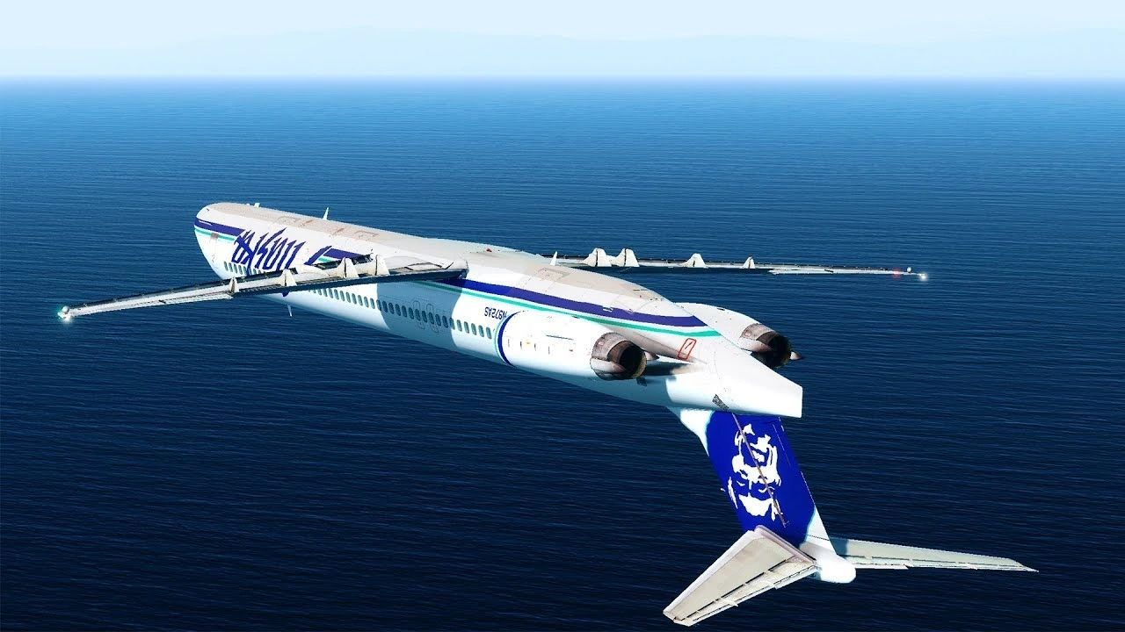
Capítulo 11
Desenvolva Monitoramento da Frota em Serviço
Resp.:Jhonata
Slide 11.3.1 – Extensão de Intervalos de Manutenção Periódica
Também foi constatado que documentos antigos, que previam intervalos menores, não foram devidamente consultados no novo processo. A ausência de participação dos engenheiros de projeto da Boeing reforça que houve falhas significativas na revisão técnica. Essa falta de acompanhamento adequado contribuiu para que intervalos maiores fossem aprovados sem considerar fatores essenciais para a manutenção eficaz.
É importante destacar que, no monitoramento da frota, o caso da Alaska Airlines demonstra que tarefas como lubrificação e checagem de folga axial são indispensáveis para prevenir desgaste excessivo do sistema jackscrew/porca trapezoidal — componente diretamente relacionado ao acidente do voo 261.

Slide 14
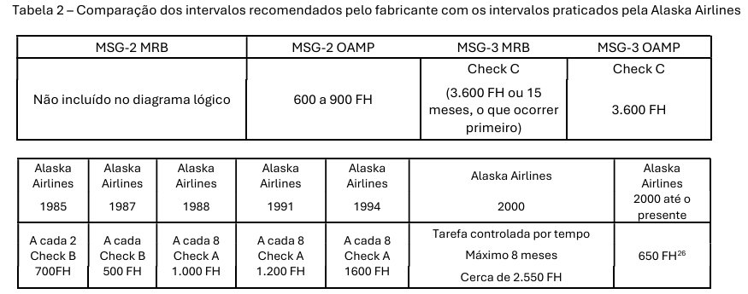
Capítulo 11
Desenvolva Monitoramento da Frota em Serviço
Resp.:Jhonata
Slide 11.4 – Discorra sobre a atuação da Alaska Airlines na extensão dos intervalos de lubrificação e Check C
Seguindo o MSG-2, a Alaska Airlines realizava lubrificações a cada dois Checks B (700 horas) em 1985. Em 1987, o intervalo passou para cada Check B (500 horas). Após a eliminação do Check B, o procedimento passou a ocorrer a cada oito Checks A, aumentando para 1.000 horas (1988), 1.200 horas (1991) e 1.600 horas (1994).
Em 1996, a tarefa deixou de fazer parte do Check A e passou a ser controlada por um cartão de manutenção baseado em tempo, com limite de 8 meses. A companhia justificou esse aumento utilizando o MSG-3, que previa lubrificação apenas no Check C. Assim, o intervalo passou a acompanhar exclusivamente o Check C.
Vale lembrar que os documentos originais da Douglas, como o Process Standard 3.17-49 (1964), recomendavam lubrificação entre 300 e 350 horas, enquanto versões posteriores indicavam 600–900 horas, demonstrando que os intervalos praticados eram muito superiores ao recomendado.

Slide 15
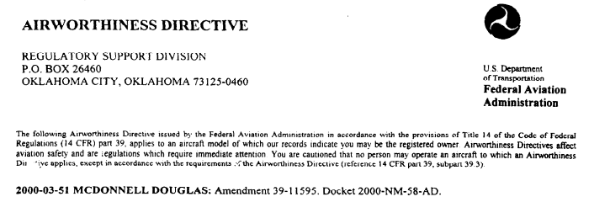
Capítulo 11
Desenvolva Monitoramento da Frota em Serviço
Resp.:Jhonata
Slide 11.4.1 – Discorra sobre a atuação da Alaska Airlines na extensão dos intervalos de lubrificação e Check C
O documento MSG-3 OAMP, que definia o intervalo de 3.600 horas, não apresentava um limite de tempo, o que levou representantes da FAA a sugerirem que isso poderia ter sido um erro editorial. Mesmo assim, essa ausência favoreceu uma prática mais permissiva por parte da Alaska Airlines, desconsiderando as orientações históricas da fabricante.
A redução para 650 horas só ocorreu em abril de 2000, após o acidente do voo 261, quando foram emitidas as ADs 2000-03-51 e 2000-15-15. O caso evidencia os riscos de estender intervalos críticos baseando-se apenas em agrupamentos e estatísticas, sem considerar fundamentos técnicos e histórico de projeto.

Slide 16

Capítulo 11
Desenvolva Monitoramento da Frota em Serviço
Resp.:Jhonata
Slide 11.5 – Considere a atuação da FAA na aprovação destas Extensões
A FAA teve participação direta na aprovação das extensões propostas pela Alaska Airlines. Em 1996, a mudança da lubrificação para um cartão de tarefa com limite de 8 meses foi revisada e oficialmente aceita pelo PMI da FAA responsável pela companhia.
A justificativa utilizada foi o intervalo ampliado do MSG-3 para o Check C: 3.600 horas ou 15 meses, o que fosse atingido primeiro.

Slide 17
Capítulo 11
Desenvolva Monitoramento da Frota em Serviço
Resp.:Jhonata
Slide 11.5.1 – Considere a atuação da FAA na aprovação destas Extensões
Durante a audiência do NTSB, foi revelado que a FAA avaliou a extensão como parte do pacote do Check C, não como uma tarefa independente — ou seja, não houve análise técnica específica da lubrificação.
Além disso, a agência não identificou que os intervalos recomendados pela Douglas (600–900 horas) haviam sido ignorados durante a transição entre sistemas de manutenção, falha que contribuiu para decisões inadequadas.
Somente após o acidente do voo 261, a FAA respondeu formalmente, emitindo diretrizes obrigatórias que reduziram o intervalo para 650 horas, eliminando o sistema baseado apenas em tempo.

Slide 18
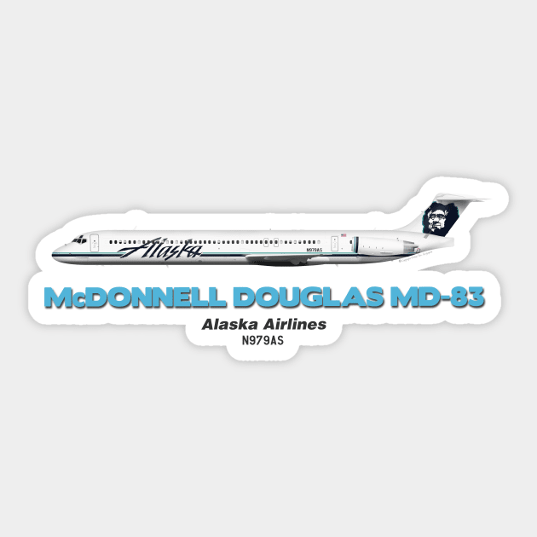
Capítulo 12
Conclusão
Resp.:
Isabela Soares
Slide 12.1 – Fazer a conclusão
CONCLUSÃO
A análise realizada mostra que o acidente do voo Alaska Airlines 261 foi consequência direta da falha do conjunto de eixo trapezoidal do estabilizador horizontal. O desgaste ocorreu devido à lubrificação inadequada e ao prolongamento excessivo dos intervalos de manutenção.
Embora a tripulação estivesse qualificada e a aeronave tivesse sido liberada conforme regulamentação, o programa de manutenção da empresa apresentava falhas estruturais: procedimentos incompletos, inspeções insuficientes e ausência de controle rigoroso de componentes críticos.
Além disso, a supervisão da FAA não identificou ou corrigiu essas deficiências a tempo, contribuindo para a continuidade das práticas inadequadas.

Slide 19
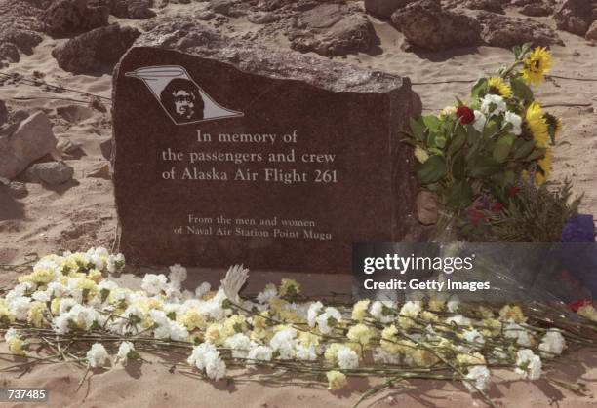
Capítulo 12
Conclusão
Resp.:
Isabela Soares
Slide 12.1.1 – Fazer a conclusão
Outro fator agravante foi que o projeto do conjunto do eixo não incorporava um mecanismo redundante ou à prova de falhas, permitindo que a quebra do componente levasse à perda completa de controle longitudinal.
O caso reforça a importância de não estender intervalos de manutenção sem base analítica sólida. Extensões podem ser benéficas, mas apenas quando sustentadas por monitoramento contínuo, avaliações de desgaste reais e comprovação da efetividade da lubrificação.
Sem esses controles, qualquer economia gerada transforma-se em risco significativo para a segurança operacional.

Slide 20
Referências
Modos de Falha do Sistema de Compensação do Estabilizador Horizontal.pdf
NTSB Report.pdf
Análise Custos de Manutenção MD-80.pdf
Nível de Alerta para a Falha do Conjunto de Eixo.pdf
NTSB Alaska Airlines Flight 261.pdf

